Slide 1
KisKrêpek
Baráth Kolos, Golyha Gergő, Szabó Bendegúz, Hunyadi Csenger, Losonczi Dániel

Slide 2
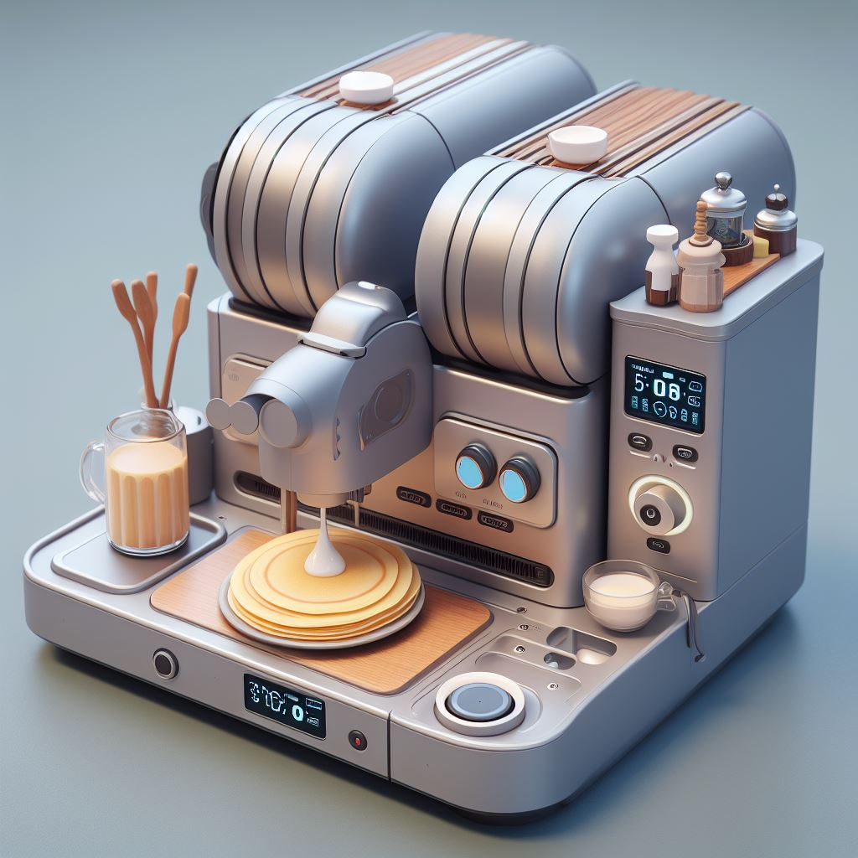
Product concept, USP
Probléma: palacsintasütés macerás, reggelente lusta az ember
Lényegében 2 különböző termék (nyomtató és papír)
USP: autómata, minimális figyelemigény, távvezérlés, kapszulás palacsinta,

Slide 3
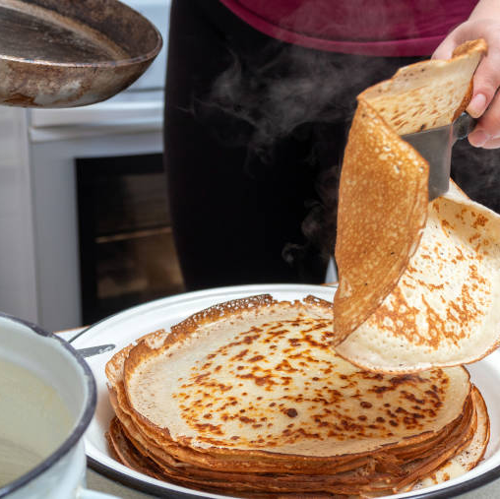
Marketing és kommunikációs terv
Mit?
Apple szerű termék
Hogyan?
Saját bolt/étterem, TV
Influenszerek
Kinek?
Közép-felső, felsőosztály
Notes:
Mit?
Kinézet: Apple szerű termék
3 fő feature: Autómata, kapszulás, applikáció
Hogyan?
Saját bolt/étterem, TV, influenszerek, online hirdetés
Kinek?
Közép-felső, felsőosztály
Reklám:
Napi rutin, ikonikus hang amikor kész
Szingli, családos, bodybuilder, irodai dolgozó
Rácz Jenő (mislen *)

Slide 4

Csapatfelépítés kompetenciák szerint
Kreatív közeg
Kulináris szaktudás
Mérnöki szaktudás/tapaszalat
Marketing szaktudás
Palacsintasütés mindenkinek

Slide 5
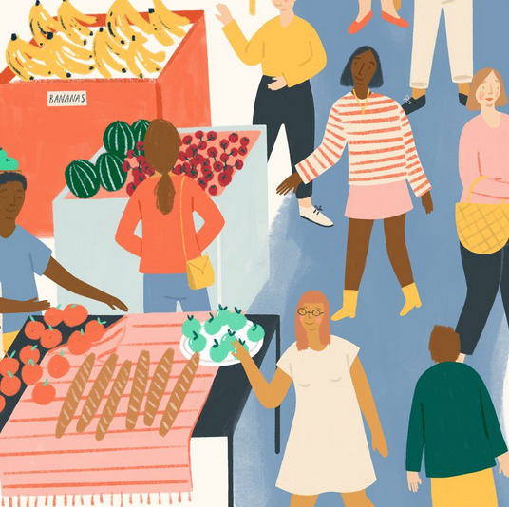
Piaci környezet (Porter) elemzés
Új belépők fenyegetése: technológiától függ - alacsony
Helyettesítő termék fenyegetése: az alternatív termékek előnyeitől függ - közepes
Vásárlók alkupozíciója: a termékünktől, alternatív termékektől függ - közepes
Szállítók alkuereje: alapanyag gyártók - minél több gyártó, annál kevesebb
Versenytársak, velük folytatott verseny: kevés közvetlen versenytárs (pl: kávézók, reggelizők, palacsintamix)
Notes:
Porter deez nuts

Slide 6

Együttműködések, stratégiai szövetségek
Szupermarketek által
Licencing fee
Gépek gyártása
Kávézóknak, éttermeknek
Notes:
Disztribúció szupermarketek által
Tészta készítés joga licencing fee-ért
Később a gépek gyártására is
Kávézóknak, éttermeknek kif. kedvezményes áron eladott gépek --> reklám

Slide 7
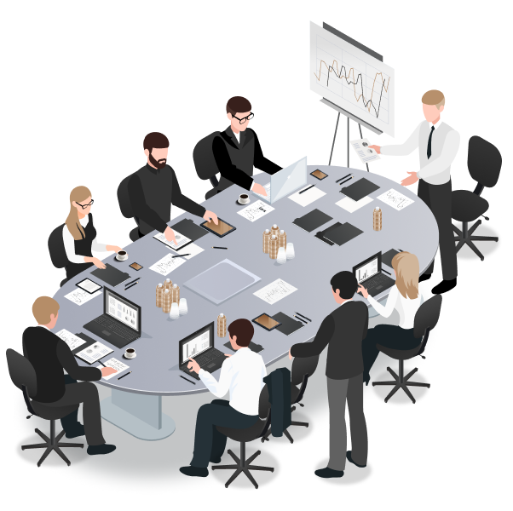
Piaci Stratégia
Elsődleges cél: közép-felső társadalmi rétegekben a termék elterjedése
Később:
Olcsóbb gépek
Subscription system
Új tészta ízek
Notes:
Elsődleges cél: közép-felső társadalmi rétegekben a termék elterjedése
Megvalósítás: intenzív marketing -> influencerek általi reklámozás és kávézókban minta termékek kiállítása
Nem pénztárca barát --> de prémium hatást kelt
Később:
Olcsóbb gépek, melyek esetében a tészta eladásokból lenne inkább haszon
Subscription system alapján lehet heti tészta kiszállításra feliratkozni
Más ételkiszállító opciókkal összekötve (pl.: Tesco kiszállítás kedvezményesebb áron
Kollaborációk más ismert vállalatokkal --> új tészta ízek

Slide 8


Pénzügyi terv koncepció
Kiadások(alap): alkatrészek, műhely, mérnök -> 3 + 4 + 2 = 9m Ft
Alaptőke: Angyalbefektető
Reklámozás: influencerek + mintatermékek ajándékozása - 3m Ft
Összesen: 15m Ft (biztos ami biztos)

Slide 9
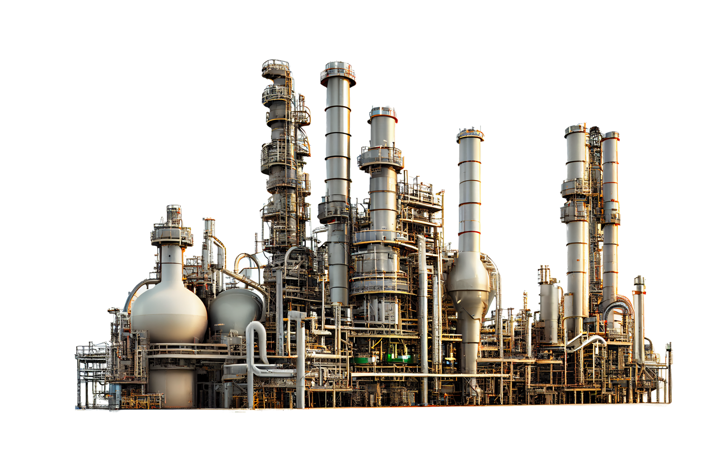
Társadalmi és környezeti hatás kifejtése
Társadalmi
kipróbált koncepció
egészségtelen táplálkozás?
Környezeti
gyártás
Notes:
Társadalmi
alapvetően kipróbált koncepció, annak variációja
tehát nem várható nagy a társadalomra kifejtett hatás
próbálunk majd egészségesebb tészta alternatívákat is nyújtani
(azonban felelősséget vállalunk)
tészta minőség (NÉBIH)
forró felületek elfedése
Környezeti
gyártás: mivel target -> felső, -közép osztály --> drágább lehet gyártás
újrahasznosított anyagok (kérdés, hogy kis mennyiségben mennyire lesz drága)
először lokálisan -> utána kiszervezés, akár külföldre is --> szállítás -> széndioxiddal jár

Slide 10
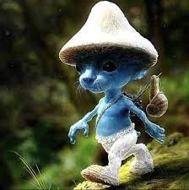
Köszönjük a figyelmet!

